Slide 1
UNIVERSIDADE DA REGIÃO DE JOINVILLE - UNIVILLE Bacharelado em Engenharia de Software (BES) Estatística para computação Professora Priscila Ferraz Franczak
Alunos: David Bryan, Felipe Cristian, Robertha Rezende, Victor Araújo

Slide 2
Plano de apresentação
Introdução
Apresentação do problema: Fatores que influenciam a performance estudantil.
Contexto do projeto.
data.frame
Construção de um data.frame com 1000 observações e 10 variáveis.
Análise estatística da relação entre o nível de escolaridade dos pais e o desempenho dos filhos.
Metodologia
Descrição das variáveis analisadas.
Visualização de dados: Boxplots.
Aplicação de testes estatísticos (ANOVA e Teste de Tukey).
Resultados e Discussões
Interpretação dos gráficos.
Impactos observados:
Matemática.
Leitura.
Escrita.
Conclusões
Resumo das principais descobertas.
Relação entre níveis educacionais dos pais e desempenho dos filhos.

Slide 3
Problema
Fatores que influenciam a performance estudantil
Nível de Escolaridade dos Pais
Os alunos cujos pais têm níveis mais altos de escolaridade (como bacharelado ou mestrado) tendem a apresentar médias de desempenho superiores. Isso sugere que o nível educacional dos pais pode impactar positivamente o suporte acadêmico e a valorização da educação no ambiente familiar.

Slide 4
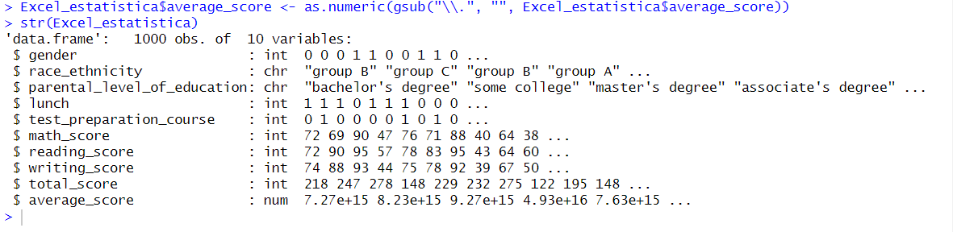
data.frame do excel
data.frame com todas as informações contidas na tabela excel
O data.frame contém:
1000 observações (linhas).
10 variáveis ​​(colunas).

Slide 5
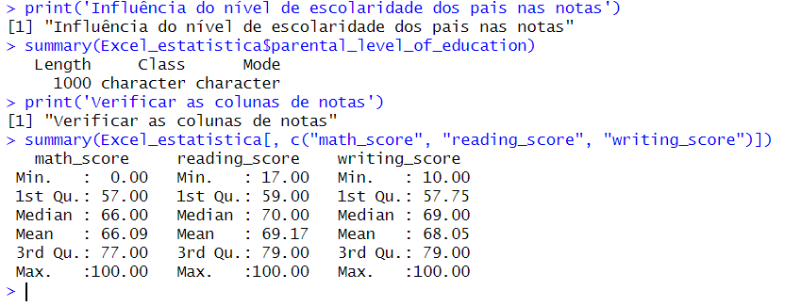
Summary
Resultado : Mostra que a variável parental_level_of_educationé do tipo caractere e tem 1000 valores.
Bachelor's degree: Bacharelado
Some college: Faculdade Incompleta
Master's degree: Mestrado
Associate's degree: Tecnólogo
High school: Ensino Médio
Some high school: Ensino Médio Incompleto
Isso indica que ela contém informações categóricas, como o nível de educação dos pais (ex.: “bacharelado”, “alguma faculdade”).

Slide 6
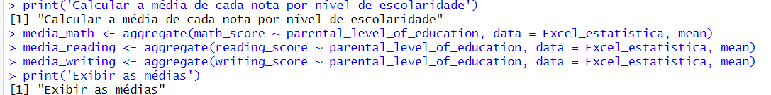
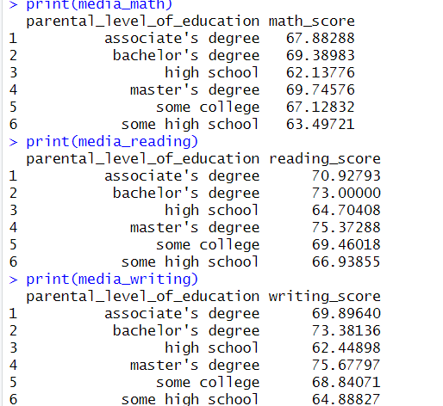
Esse resultado mostra as médias das notas em matemática, leitura e escrita para diferentes níveis de escolaridade dos pais.
Há uma relação evidente entre o nível de escolaridade dos pais e o desempenho acadêmico dos filhos em todas as áreas avaliadas (matemática, leitura e escrita).
Filhos de pais com níveis mais altos de escolaridade, como bacharelado e mestrado, apresentam desempenho significativamente superior. Em contrapartida, filhos de pais com níveis mais baixos de escolaridade, como ensino médio completo ou incompleto, tendem a obter resultados inferiores.

Slide 7
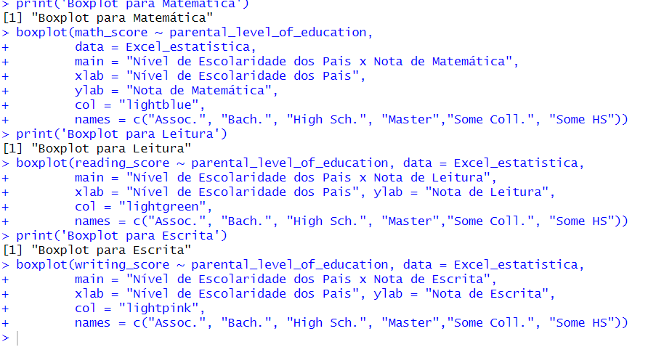
Box plot das disciplinas

Slide 8
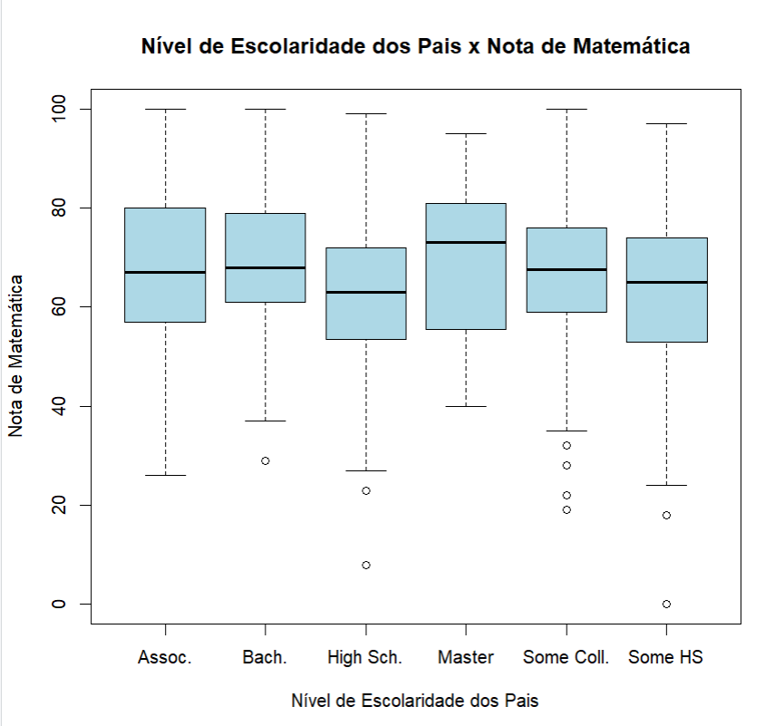
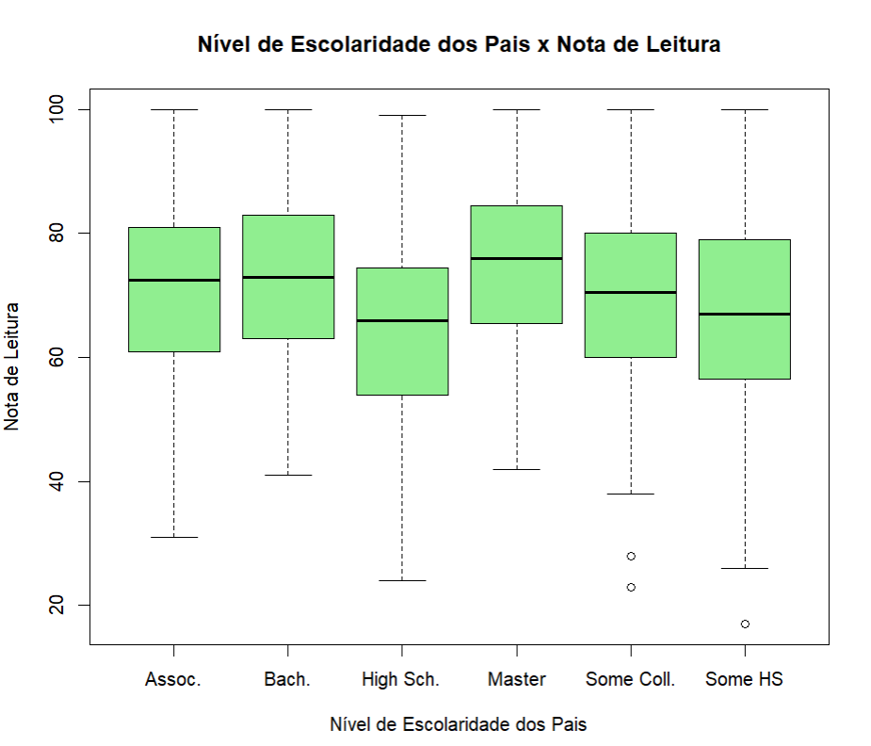
Interpretação dos gráficos

Slide 9
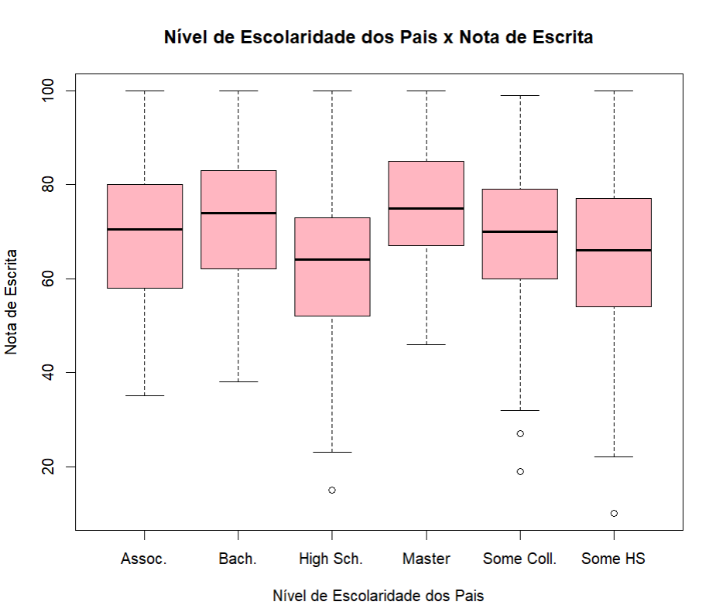
Interpretação dos gráficos
É provável que pais com maior escolaridade (como “Master” e “Bach.”) tenham filhos com desempenho mais elevado, enquanto os pais com menor escolaridade (“High Sch.” e “Some HS”) tendem a apresentar filhos com desempenho inferior.

Slide 10
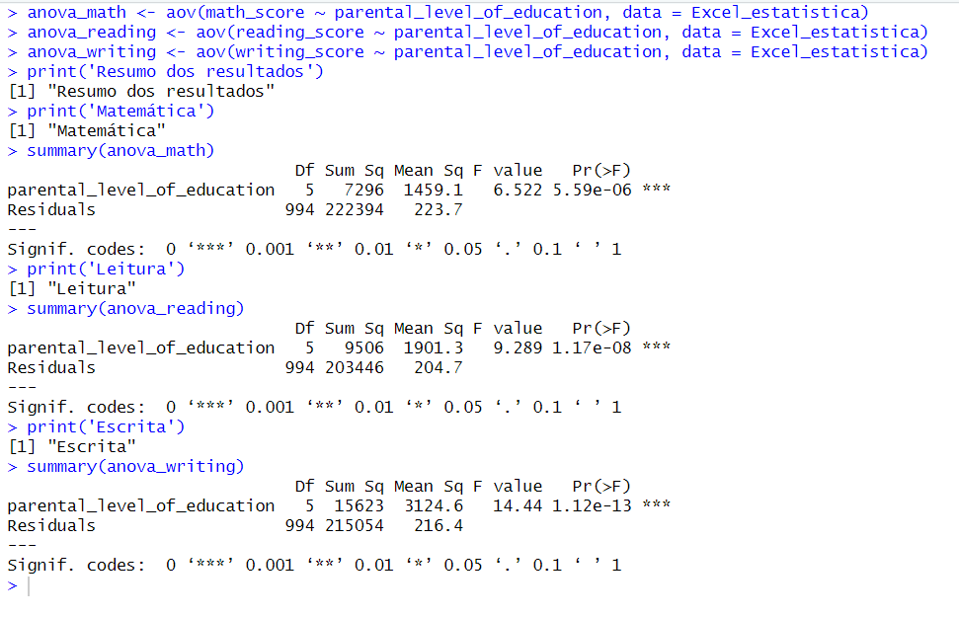
Resultados do anova
Os resultados da ANOVA mostram que o nível de escolaridade dos pais influencia significativamente as notas dos filhos em matemática, leitura e escrita.
Matemática : Diferença significativa entre os grupos, mas menor impacto em comparação com outras áreas.
Leitura : Impacto mais forte do nível de escolaridade, com diferenças bem marcadas.
Escrita : A habilidade mais influenciada pela escolaridade dos pais, com o maior impacto observado.

Slide 11
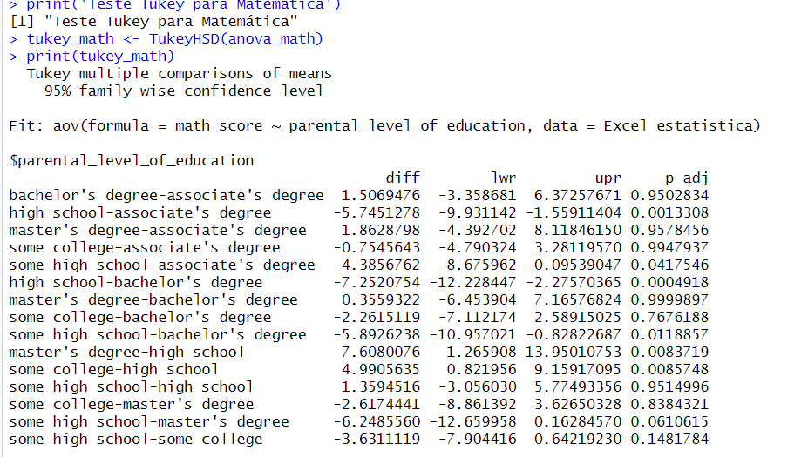
Teste Tukey matemática

Slide 12
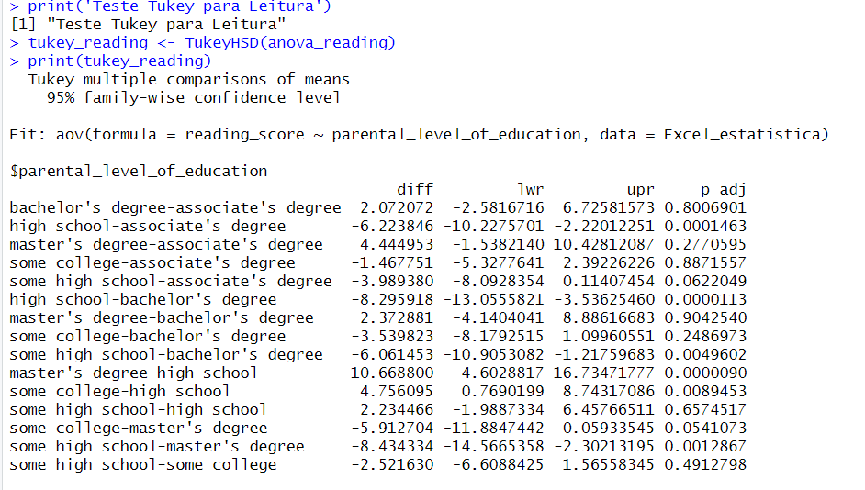
Teste Tukey de leitura

Slide 13
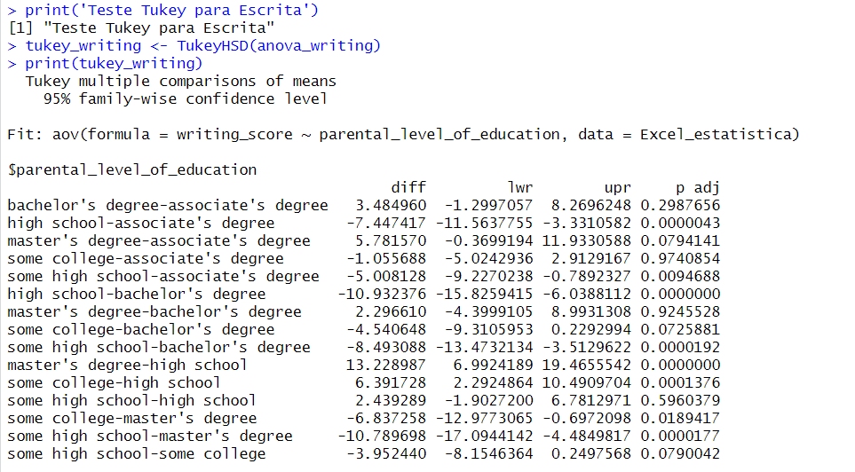
Teste Tukey escrita

Slide 14
Conclusão
Pais com maior escolaridade (mestrado ou bacharelado) têm filhos com desempenho significativamente superior em todas as áreas avaliadas.
O maior impacto foi apresentado em escrita , com diferenças mais expressivas.
Comparações entre níveis educacionais próximos (ex.: Licenciatura vs. Tecnólogo) não observaram diferenças. estatísticas, mas as maiores influências estão entre extremos (ex.: Ensino médio vs. Mestrado).
Influência Social (financeiro)

Slide 15
Referências
Montgomery, D. C. (2020). Design and Analysis of Experiments (10ª ed.). Wiley.
Tukey, J. W. (1977). Exploratory Data Analysis. Addison-Wesley.
Fisher, R. A. (1925). Statistical Methods for Research Workers. Oliver and Boyd.
R Core Team. (2024). R: A Language and Environment for Statistical Computing. R Foundation for Statistical Computing. Disponível em: https://www.r-project.org/
Wickham, H., & Grolemund, G. (2016). R for Data Science: Import, Tidy, Transform, Visualize, and Model Data. O'Reilly Media.

